Slide 1


TIẾT DẠY MINH HỌA
TOÁN 9
Lớp 9A4
GVCN: Đỗ Thị Minh Hường
Nhiệt liệt chào mừng các thầy cô về dự

Slide 2


Slide 3

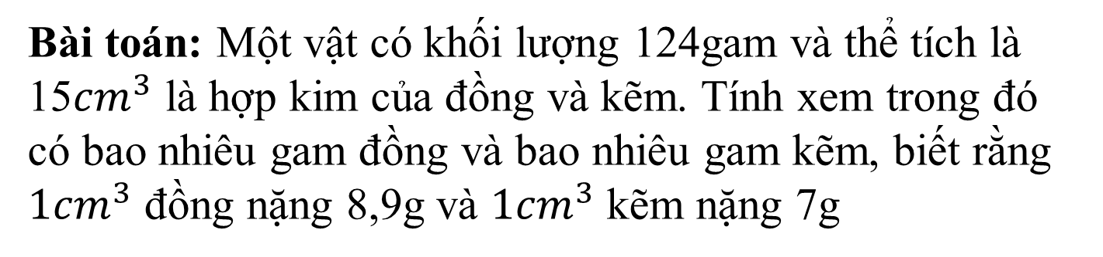
Bài toán: Một vật có khối lượng 124gam và thể tích là 15${cm}^{3}$ là hợp kim của đồng và kẽm. Tính xem trong đó có bao nhiêu gam đồng và bao nhiêu gam kẽm, biết rằng $1{cm}^{3}$ đồng nặng 8,9g và ${1cm}^{3}$ kẽm nặng 7g

Slide 4
Gọi x là số gam đồng, y là số gam kẽm cần tìm (x > 0, y > 0, đv: gam)
Vật có khối lượng 124g nên ta có phương trình:
x + y = 124(g) (1)
Vật có thể tích nên ta có phương trình:
(2)
Từ (1), (2) ta có hệ phương trình:
Giải hệ phương trình ta có x = 89 (tm), y = 35 (tm)
Vậy có 89 gam đồng và 35 gam kẽm

Slide 5
Các bước giải bài toán bằng cách lập hệ phương trình:
Bước 1: Lập hệ phương trình:
Chọn ẩn số ( thường chọn hai ẩn) và đặt điều kiện thích hợp cho các ẩn số;
Biểu diễn các đại lượng chưa biết theo ẩn và theo các đại lượng đã biết;
Lập hệ phương trình biểu diễn mối quan hệ giữa các đại lượng.
Bước 2: Giải hệ phương trình.
Bước 3: Trả lời: kiểm tra xem trong các nghiệm tìm được của hệ phương trình, nghiệm nào thỏa mãn, nghiệm nào không thỏa mãn điều kiện của ẩn số rồi kết luận.

Slide 6

Ví dụ 1: Tìm hai số tự nhiên có tổng bằng 1006, biết rằng nếu lấy số lớn chia cho số nhỏ thì được thương là 2 và số dư là 124.

Slide 7
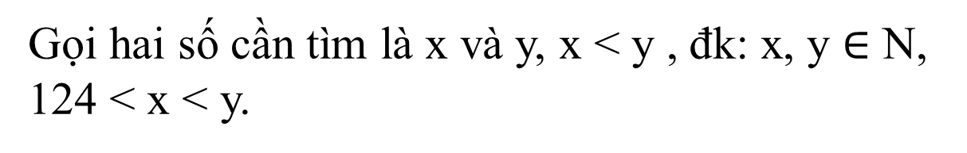
Gọi hai số cần tìm là x và y, x < y , đk: x, y $∈$ N, 124 < x < y.
Vì tổng của hai số là 1006 nên ta có phương trình: x + y = 1006, (1)
B1
Khi chia y cho x ta được thương là 2 và dư 124 nên ta có phương trình: y = 2x + 124 (2)
Từ (1) và (2) ta có hệ phương trình: (I)
Thế y = 2x + 124 vào (1) ta có:
x + 2x + 124 = 1006, ta được 3x = 882 nên
x = 294 (tm), suy ra y = 712 (tm).
B2
Vậy hai số cần tìm là 294 và 712
B3

Slide 8
Luyện tập 1: Một chiếc xe khách đi từ Thành phố Hồ Chí Minh đến Cần Thơ, quãng đường dài 170km. Sau khi xe khách xuất phát 1 giờ 40 phút, một chiếc xe tải đi từ Cần Thơ về Thành phố Hồ Chí Minh và gặp xe khách sau 40 phút. Tính vận tốc mỗi xe, biết rằng mỗi giờ xe khách đi nhanh hơn xe tải 15km

Slide 9
Hoạt động nhóm đôi hoàn thành phiếu học tập
(Thời gian: 3 phút)
 | S (km) | V (km/h) | t (h)
Xe khách
Xe tải
Ta được: …………………………

Slide 10

Luyện tập 1: Một chiếc xe khách đi từ Thành phố Hồ Chí Minh đến Cần Thơ, quãng đường dài 170km. Sau khi xe khách xuất phát 1 giờ 40 phút, một chiếc xe tải đi từ Cần Thơ về Thành phố Hồ Chí Minh và gặp xe khách sau 40 phút. Tính vận tốc mỗi xe, biết rằng mỗi giờ xe khách đi nhanh hơn xe tải 15km
 | S (km) | V (km/h) | t (h)
Xe khách
Xe tải
Ta được: …………………………

Slide 11

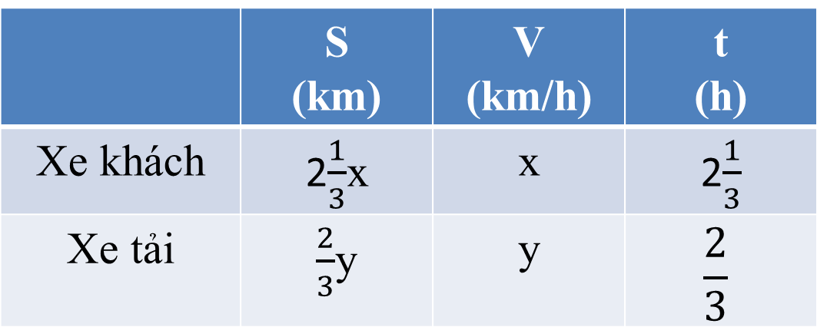
Luyện tập 1
 | S (km) | V (km/h) | t (h)
Xe khách | 2$\frac{1}{3}$x | x | 2$\frac{1}{3}$
Xe tải | $\frac{2}{3}$y | y | $$\frac{2}{3}$$
Ta được: $\left\{\begin{aligned}x−y=15 \\ \text{2}\frac{1}{3}\text{x} +\frac{2}{3}\text{y} =170\end{aligned}\right.$

Slide 12
Hoạt động nhóm
Hoàn thành phiếu trả lời trắc nghiệm
(Thời gian: 5 phút)

Slide 13

Hoạt động nhóm
Hoàn thành phiếu trả lời trắc nghiệm
(Thời gian: 5 phút)
Kết thúc

Slide 14

Hướng dẫn tự học ở nhà
Ôn tập các bước giải bài toán bằng cách lập hệ phương trình
Xem lại các bài đã làm trong tiết học
Làm bài tập 1.15, 1.16 SGK/23

Slide 15

Chóc c¸c thÇy gi¸o, c« gi¸o vµ c¸c em m¹nh khoÎ !

